Slide 1
บทที่ 1 ความรู้เบื้องต้นเกี่ยวกับสื่อดิจิทัล (Introduction to Digital Media)
ผู้ช่วยศาสตราจารย์จุฑาวุฒิ จันทรมาลี
หลักสูตรวิทยาศาสตรบัณฑิต สาขาวิทยาการคอมพิวเตอร์
คณะวิทยาศาสตร์และเทคโนโลยี

Slide 2
1.1 Digital Media
สื่อดิจิทัล เป็นนวัตกรรมที่สร้างขึ้นมาทดแทนสิ่งที่มีอยู่เดิม เพื่อให้ราคาถูกลงและรักษาไว้ซึ่งคุณภาพ เอื้อต่อประโยชน์การใช้สอย ที่มากกว่าเดิมและสื่อดิจิทัล (ตรงกันข้ามกับสื่ออนาล็อก) มักหมายถึงสื่ออิเล็กทรอนิกส์ซึ่งทางานโดยใช้รหัสดิจิทัล ("0" กับ "1“) การสร้างสื่อดิจิทัลสามารถทำได้เช่นเดียวกับสื่อเสียง วิดีโอ หรือเนื้อหาดิจิทัลอื่น ๆ เหมือนกัน

Slide 3
1.2 องค์ประกอบของสื่อดิจิทัล
องค์ประกอบของสื่อดิจิทัล ประกอบไปด้วยพื้นฐาน 5 ชนิดได้แก่
1. ข้อความ (Text)
2. เสียง (Audio)
3. ภาพนิ่ง (Still Image)
4. ภาพเคลื่อนไหว (Animation)
5. ภาพวีดีโอ (Video)

Slide 4
1.3 ประเภทของสื่อดิจิทัล
1. CD Training คือ การสร้างสื่อดิจิทัลในลักษณะที่เป็น CD ที่ใช้ในการสอน การใช้งานจะเป็นการใช้โปรแกรมคอมพิวเตอร์ เช่น การสอนการใช้โปรแกรม Microsoft Word เป็นต้น นอกจากนั้น CD Training ยังครอบคลุมไปถึงเรื่องการสอนการทำงานของโปรแกรมต่าง ๆ จะใช้เป็นการสาธิตการทำงานของโปรแกรม เป็นต้น
2. CD Presentation คือ การสร้างเป็นสื่อดิจิทัลในลักษณะที่เป็น CD ที่ใช้สำหรับการนำเสนอในสถานที่ต่าง ๆ เช่น นำเสนอข้อมูลในที่ประชุม นำเสนอข้อมูลบริษัท ที่เรียกว่า Company Profile

Slide 5
3. VCD/DVD คือ การสร้างสื่อดิจิทัลในลักษณะที่เป็น CD ภาพยนตร์ที่มีการตัดต่อภาพยนตร์ต่าง ๆ ในลักษณะที่เป็น Movie Clip แล้วนำมาจัดเรียงต่อกันเป็นภาพยนตร์ 1 เรื่อง เป็นต้น
4. E-book และ E-document คือ การสร้างสื่อดิจิทัลในลักษณะที่เป็นการทำเป็นหนังสืออิเล็กทรอนิกส์ ซึ่งสามารถสร้างโดยการแปลงไฟล์เอกสารต่าง ๆ ให้เป็น Webpage หรือเป็น PDF File เป็นต้น

Slide 6
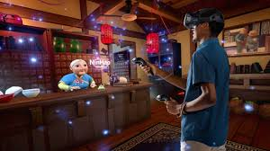
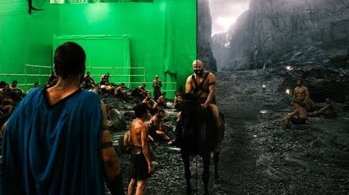
1.4 งานสร้างสรรค์จากสื่อดิจิทัล
การออกแบบเกมเชิงโต้ตอบ
(Interactive and Game Design)
วิชวลเอฟเฟค
(Visual Effects)

Slide 7
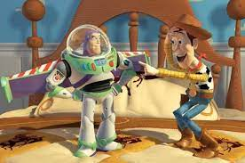
ดิจิทัลอาร์ตส์ (Digital Arts)
แอนิเมชัน (Computer Animation)

Slide 8
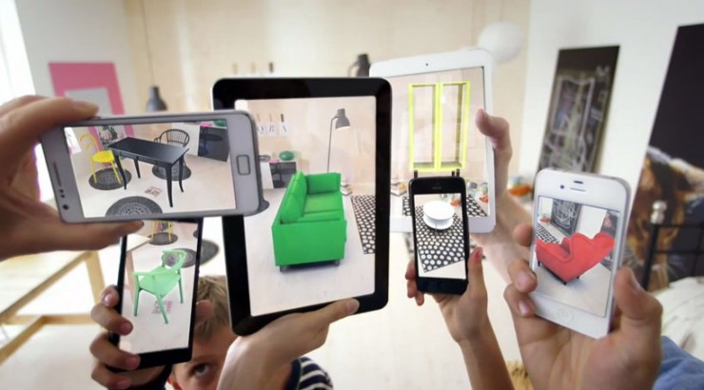
กราฟิก (Graphic Design)
ความเป็นจริงเสริม (Augmented Reality

